Slide 1
클래스와 객체 - 1
2171364 유병규

Slide 2
객체 지향 프로그래밍과 클래스
객체란?
의사나 행위가 미치는 대상-사전적 의미
구체적, 추상적 데이터 단위
객체지향 프로그래밍
객체를 기반으로 하는 프로그래밍
객체를 정의 -> 객체의 기능 구현 -> 객체 사이의 협력 구현

Slide 3
객체 지향 프로그래미와 클래스
클래스란?
객체에 대한 속성과 기능을 코드로 구현한 것
"클래스를 정의한다" 라고함
객체의 속성 : 객체의 특성, 속성, 멤버변수
객체의 기능 : 객체가 하는 기능들을 메서드로 구현

Slide 4
클래스 정의 하기
(접근 제어자) class 클래스 이름 {
멤버 변수;
메서드;
}
학생클래스의 예
속성: 학번, 이름, 학년, 사는 곳
기능: 수강 신청, 수업 듣기, 시험 보기 등

Slide 5
클래스 정의 하기
class는 대부분 대문자로 시작
하나의 java 파일에 하나의 클래스를 두는 것이 원칙이나, 여러개의 클래스가 같이 있는 경우 public 클래스는 단 하나이며, public 클래스와 자바 파일의 이름은 동일 해야함
자바의 모든 코드는 class 내부에 위치

Slide 6
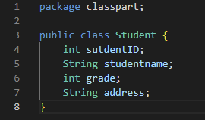
클래스 정의 하기

Slide 7
클래스의 속성
속성 | 자료형 | 변수 이름 | 설명
학번 | int | studentID | 학번은 정수로 나타낼 수 있으므로 int형 사용
이름 | String | studentname | 문자열은 자바에서 제공하는 String 클래스를 사용
학년 | int | grade | 정수로 나타낼 수 있으므로 int형 사용
사는 곳 | String | address | 문자열은 String 클래스 사용
자료형을 이용하여 멤버 변수로 선언

Slide 8
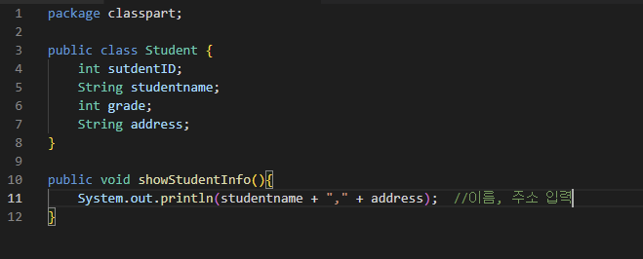
클래스의 기능
메서드로 구현
멤버 함수라고도 함
객체가 수행하는 기능을 구현

Slide 9
메서드
함수의 일종
객체의 기능을 제공하기 위해 클래스 내부에 구현되는 함수
함수란?
하나의 기능을 수행하는 일련의 코드
중복되는 기능은 함수로 구현하여 함수를 호출하여 사용

Slide 10
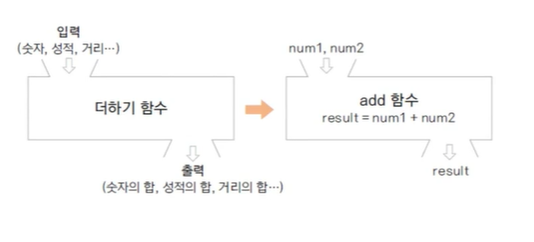
함수

Slide 11
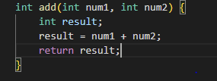
함수 정의 하기
함수를 코드로 구현
함수의 이름, 매개변수, 반환 값을 선언하고 코드를 구현
Int : 함수 반환형 - 반환값의 자료형을 나타냄(반환 값이 없으면 void)
Add: 함수이름 - 함수의 기능과 관련하여 명명
Int num1, int num2: 매개변수 - 함수의 수향을 위해 필요한 변수
Return: return 예약어 - 함수 수행 결과를 반환하기 위한 예약어

Slide 12
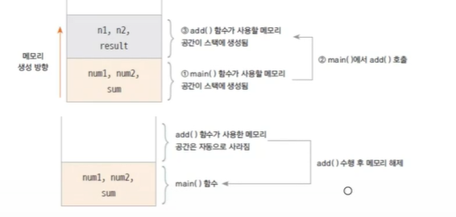
함수의 스택 메모리
함수가 호출될 때 사용하는 메모리 - 스택
함수의 기능 수행이 끝나면 자동으로 반환되는 메모리
함수 호출과 스택 메모리 구조

Slide 13
클래스 생성하기
클래스를 사용하기 위해서는 클래스를 성성해야 함
New 예약어를 이용하여 클래스 생성
클래스형 변수이름 = new 생성자;
Student studentA = new Student();

Slide 14
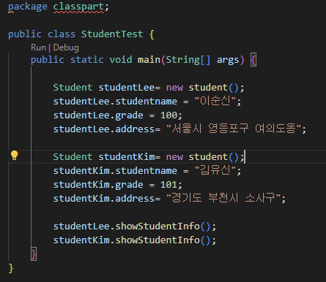
클래스 생성 하기

Slide 15
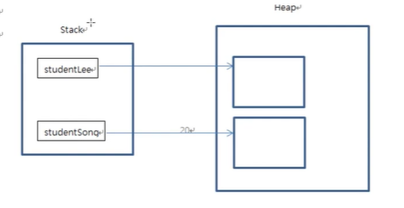
인스턴스와 힙 메모리
하나의 클래스 코드로 부터 여러 개의 인스턴스를 생성
인스턴스는 힙 메모리에 생성됨
각각의 인스턴스는 다른 메모리에 다른 값을 가짐
힙 안의 내용은 학생 클래스에서 기능으로 나온
Studentname, grade, address를 담을 수 있다

Slide 16
클래스, 인스턴스, 참조변수, 참조 값
용어 | 설명
객체 | 객체지향 프로그램의 대상, 생성된 인스턴스
클래스 | 객체를 프로그래밍하기 위해 코드로 만든 상태
인스턴스 | 클래스가 메모리에 생성된 상태
멤버 변수 | 클래스의 속성, 특성
메서드 | 멤버 변수를 이용하여 클래스의 기능을 구현
참조 변수 | 메모리에 생성된 인스턴스를 가리키는 변수
참조 값 | 생성된 인스턴스의 메모리 주소

Slide 17
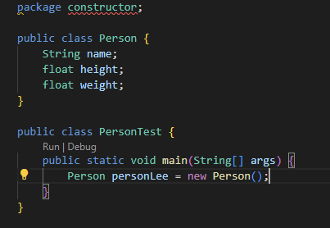
생성자
인스턴스 생성 시 new 키워드와 함께 사용했던 생성자
Person() => 생성자

Slide 18
디폴트 생성자
하나의 클래스에는 반드시 적어도 하나 이상의 constructor가 존재
디폴트 생성자는 매개 변수가 없음
디폴트 생성자는 구현부가 없음
만약 클래스에 매개변수가 있는 생성자가 추가하면 디폴트 생성자는 제공되지 않다

Slide 19
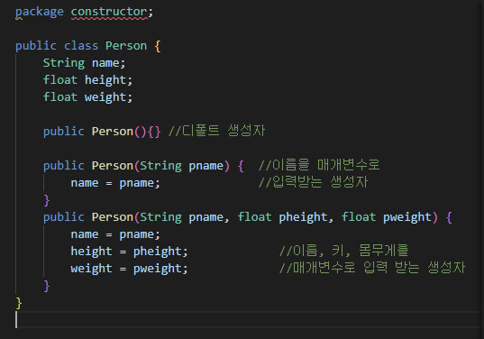
생성자 오버로드
필요에 의해 생성자 추가 하는 경우 여러 개의 생성자가 하나의 클래스에 있음

Slide 20
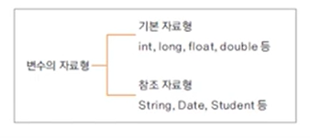
참조 자료형
변수의 자료형

Slide 21
정보 은닉
Private 접근 제어자
클래스의 외부에서 클래스 내부의 멤버 변수나 메서드에 접근하지 못하게 하는 경우 사용
멤버 변수나 메서드를 외부에서 사용하지 못하도록 하여 오류를 줄일 수 있음
변수에 대해서는 필요한 경우 get(), set() 메서드를 제공

Slide 22
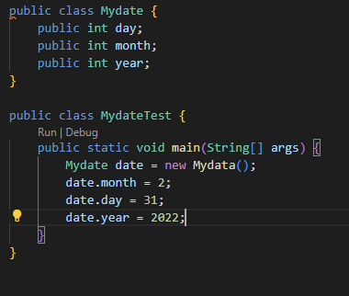
정보 은닉 예
Public으로 선언한 경우

